Slide 1
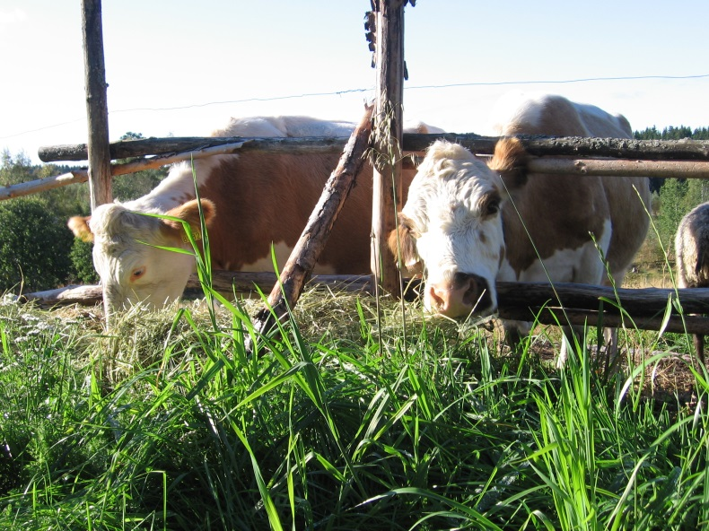
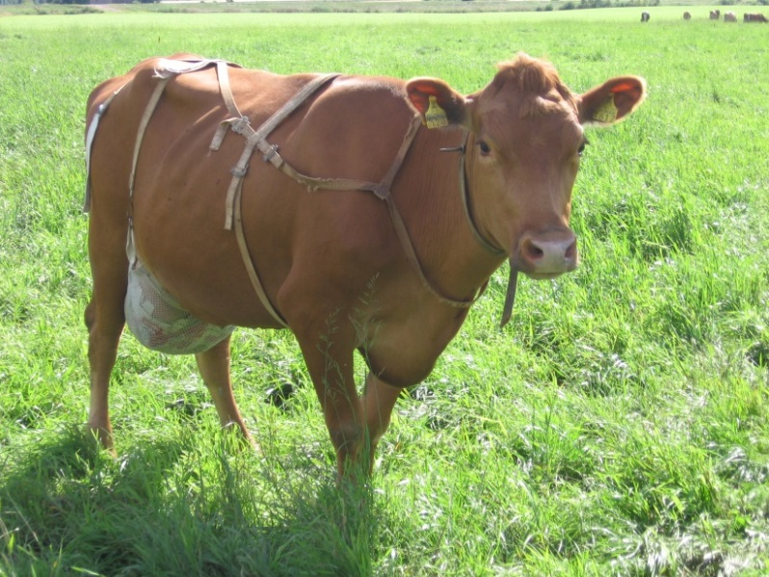
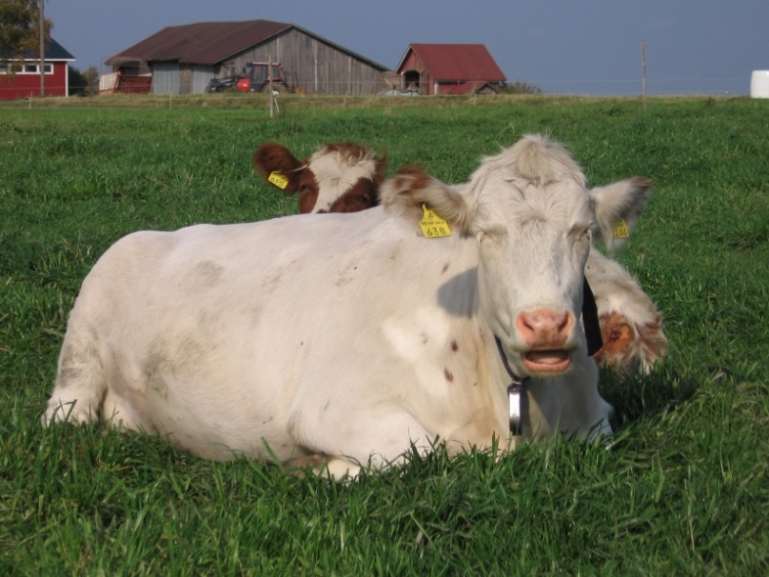

Omavaraisessa taloudessa elettiin pitkälti lehmien varassa.
Nautakarjaa on maassamme kasvatettu ainakin 3000 vuotta sitten, mahdollisesti kauemminkin.
1860-luvun nälkävuosien jälkeen karjatalous haluttiin nostaa maatalouden päätuotantosuunnaksi,
sillä pohjoisissa olosuhteissa viljanviljely oli usein epävarmaa. Alkoi karjan tavoitteellinen kehittäminen
ja jalostaminen. Ulkonäön, maantieteellisen sijainnin ja tuotoksen mukaan maamme alkuperäisestä
karjasta muodostettiin kolme rotua: itäsuomenkarja (ISK) eli kyyttö, länsisuomenkarja (LSK) ja
Pohjoissuomenkarja (PSK) eli lapinlehmä. Tänä päivänä arvokkaita rotuja suojellaan hyödyntämällä
niitä monipuolisesti maidon- ja lihantuotannossa, maisemalaidunnuksessa ja eläinavusteisessa
toiminnassa niin matkailussa kuin hoivapalveluidenkin yhteydessä.
Itäsuomenkarja on maamme vanhin kantakirjattu karjarotu. Tunnusomaista eläimille on valkoinen juova selässä. Kyyttö-sana tarkoittaakin raidallista tai juovikasta. Kyytöt tunnetaan maidon hyvästä juustoutumisominaisuudesta ja korkeasta rasvapitoisuudesta. Maidontuotos onkin edelleen rodun tärkein jalostustavoite, vaikka suurinta osaa kyytöistä kasvatetaan emolehminä. Niiden lihaa markkinoidaan erikoistuotteena. Itäsuomenkarjan populaation koko on kasvanut ja nykyään lehmiä noin 1600.
 | Kestävät, itsenäiset ja sitkeät länsisuomenkarjan lehmät ovat enimmäkseen vaaleanruskeita. Karjan keskituotos paranee vuosi vuodelta. Parhaat lehmät lypsävät jopa yli 13 000 maitokilon vuodessa. Länsisuomenkarja onkin maailman korkeatuottoisimpia maatiaisnautarotuja. Valitettavasti viime vuosikymmeninä LSK:n populaatiokoko on pienentynyt. Tällä hetkellä niitä on noin 1500.
Lapinlehmien yleisin väritys on valkoinen. Uskotaankin, että tämä väri on ollut edullinen hyttysten karkottamisen kannalta. Lehmät ovat sopeutuneet erityisen vaatimattomaan ravintoon ja karuihin olosuhteisiin. Nykyään lapinlehmiä kasvatetaan eripuolilla maata. Maitoa ne tuottavat vähän, mutta se on korkealaatuista. Viime aikoina niiden käyttö erityisesti lemmikkinä, kotitarvelehmänä, kotieläinpihoilla ja eläinavusteisissa hoivapalveluissa on kuitenkin yleistynyt. Lapinlehmiä oli jäljellä noin 820. Kuvat: Miia Karja

Slide 2
Tähän voit lisätä tietoja / kuvauksen / tarinan oman
yrityksesi / tilasi alkuperäisrotuisista lehmistä
valokuvien kera.
Tässä muutama kysymys osviitaksi:
Minkälaisia lehmiä teillä? Esim. ulkonäkö / luonne?
Mitä alkuperäislehmärotua ne ovat?
Minkä nimisiä lehmiä teillä on?
Kuinka kauan teillä on alkuperäiskarjaa ollut?
Miksi ryhdyitte alkuperäiskarjan kasvattajaksi?
Miten lehmiä hoidatte / ruokitte?
Mikä niiden merkitys teillä / tilalle/ yritykselle on? esim.
tuloja?
mielihyvää?
kauniita katsella?
elävöittävät ympäristöä?
hoitavat ympäristöä?
ovat osa omavaraista taloutta?
tuottavat erinomaista maitoa / lihaa oman käyttöön
tai myyntiin?
jalostatte maitoa juustoksi tai muiksi tuotteiksi?
imettävät vasikoitaan?
osa ohjelma-/hyvinvointipalveluja?

